Slide 1
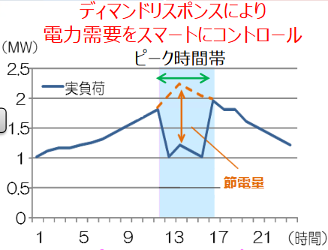
（MW）
ピーク時間帯の需要引下げ
節電量
節電量
https://www.meti.go.jp/shingikai/enecho/shoene_shinene/shin_energy/keito_wg/pdf/024_02_00.pdf
8/17頁

